Slide 1
COSTOS Y PRESUPUESTOS
Ingeniero Gustavo Massucco

Slide 2
COSTOS Y PRESUPUESTOS
Profesor: Ing Gustavo Massucco
gmassucco@frba.utn.edu.ar
JTP: Lic. Valeria Orlando
vorlando@frba.utn.edu.ar

Slide 3
COSTOS Y PRESUPUESTOS
Bibliografia:
“Tratado de contabilidad y costos”
Autor: Carlos Gimenez - Ed. Macchi
“Costos”
Autor: Carlos Vazquez – Ed Macchi
“Costos para empresarios”
Autor: Juan Carlos Gimenez y colaboradores
“Sistema de costeo ABC”
Autor: Eduardo Bendersky

Slide 4
COSTOS Y PRESUPUESTOS
Apuntes de cátedra
BL6CT3 “Costos Industriales” – Autor Jorge Cosentino
DP1 “Trabajos Prácticos”
Trabajos Prácticos 1er cuatrimestre
Trabajos Prácticos 2do cuatrimestre

Slide 5
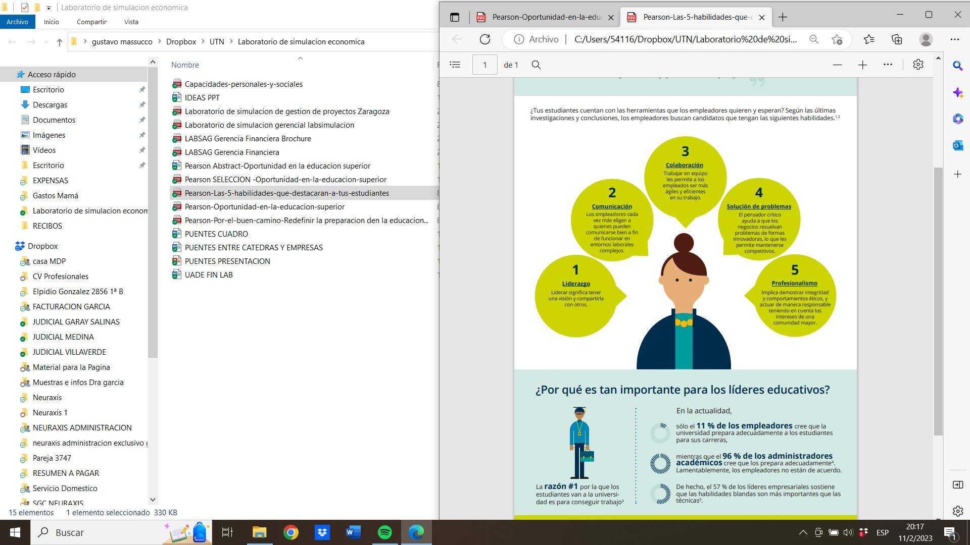
Herramientas preferidas por los empleadores.
Según las últimas investigaciones y conclusiones, los empleadores buscan candidatos que tengan las siguientes habilidades:

Slide 6
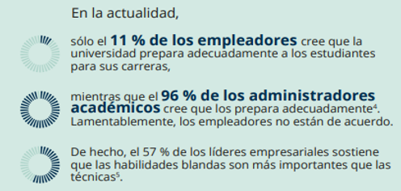
Herramientas preferidas por los empleadores.
Referencia sugerida Pearson. (2019). Opportunity for Higher Education in the Era of the Talent Economy. London: Pearson.

Slide 7
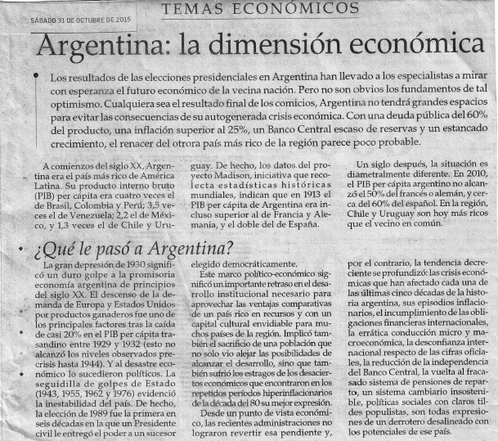
EL MERCURIO - CHILE

